Slide 1
Информационная система кафедры: научная работа
Выполнили
Магистр: Ромашева Л.Д. гр.3381
Бакалавры: Якушкин А.Э. гр.5304
Нигай А.С. гр.5303

Slide 2
Постановка задачи
Предоставление информации о публикациях, научных трудах, участии в конференциях, конкурсах, выставках и НИОКР;
Вывод отчетов о содержании работ и численности сотрудников;
Разграничение уровней доступа к системе.

Slide 3
Пожелания заказчика
Достаточно двух уровней доступа: “преподаватель”, обладающий полным доступом к своим материалам, и правами на просмотр всех материалов, и “руководитель”, обладающий полным доступом ко всем материалам;
Нужно реализовать генерацию отчетов системы по каким-либо критериям (по сотруднику, или по участию в данном мероприятии, или что-то еще), в формате таблицы Excel;
Любая “работа” может сопровождаться некоторыми вложениями (напр., текст статьи, сканы сертификатов/дипломов и пр.);
Важнейшие поля: у статьи – название, источник (где была опубликована), год публикации, база цитирования; у конференции (выставки) – название, год, город проведения, название “экспоната” (доклада или выставочного материала); у НИОКР – тема и организация, в которой проводилась работа.

Slide 4
Реализованные задачи
Вывод отчетов
Заготовка личного кабинета
Фильтрация данных

Slide 5
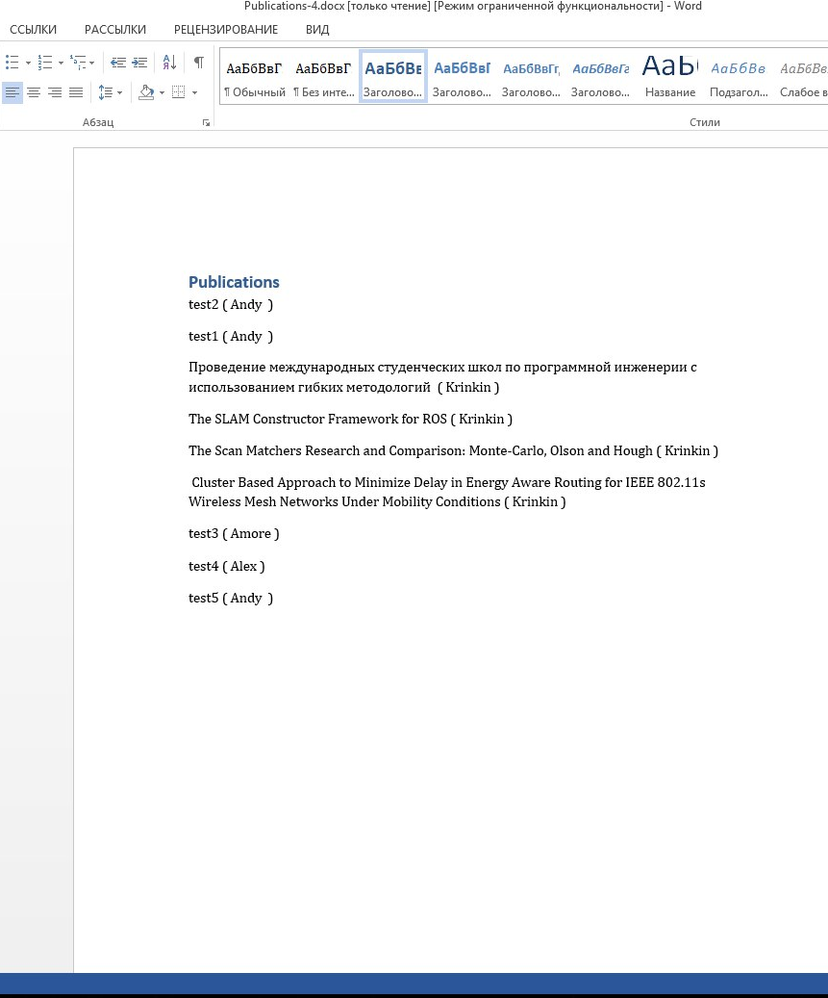
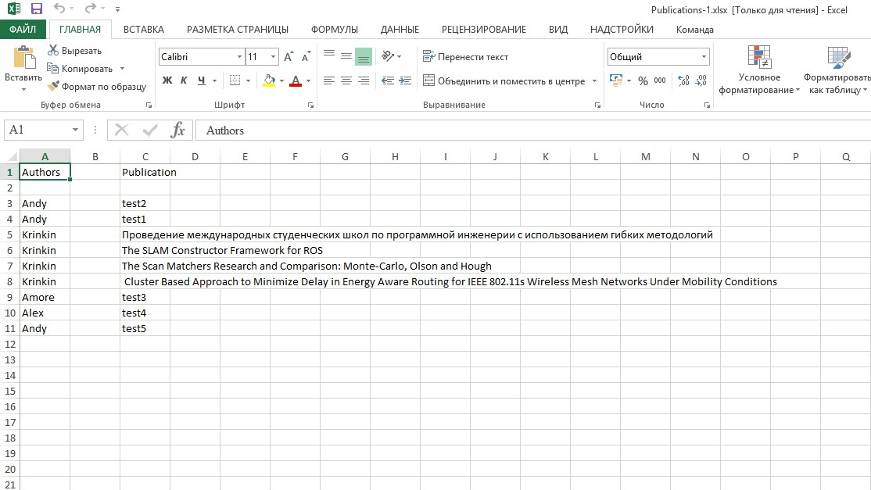
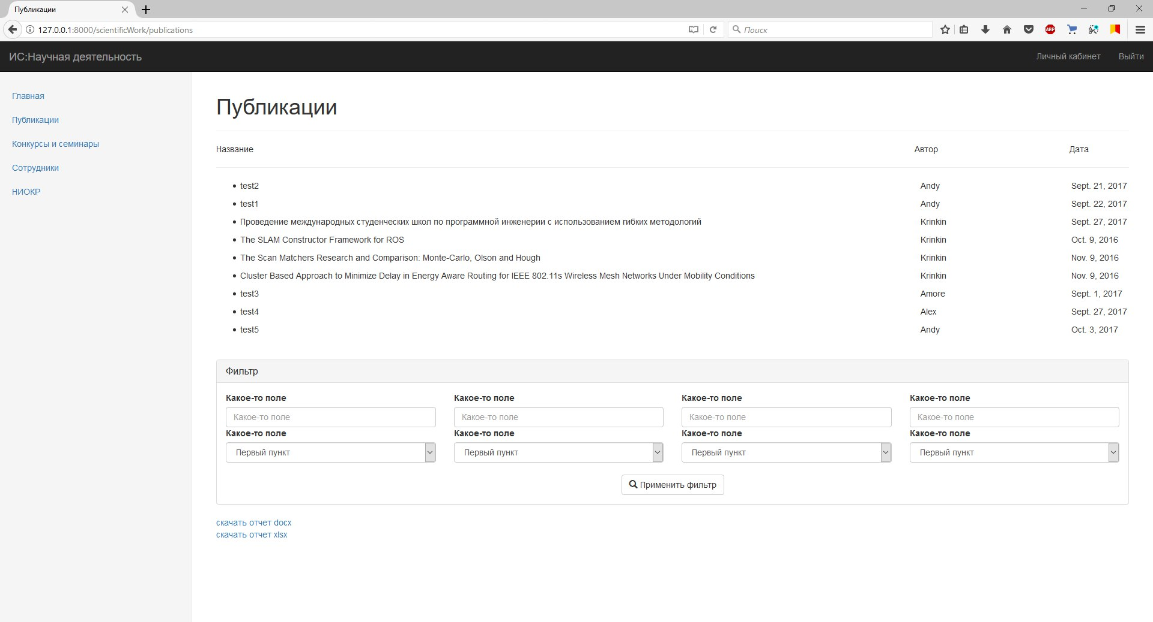
Вывод отчетов

Slide 6
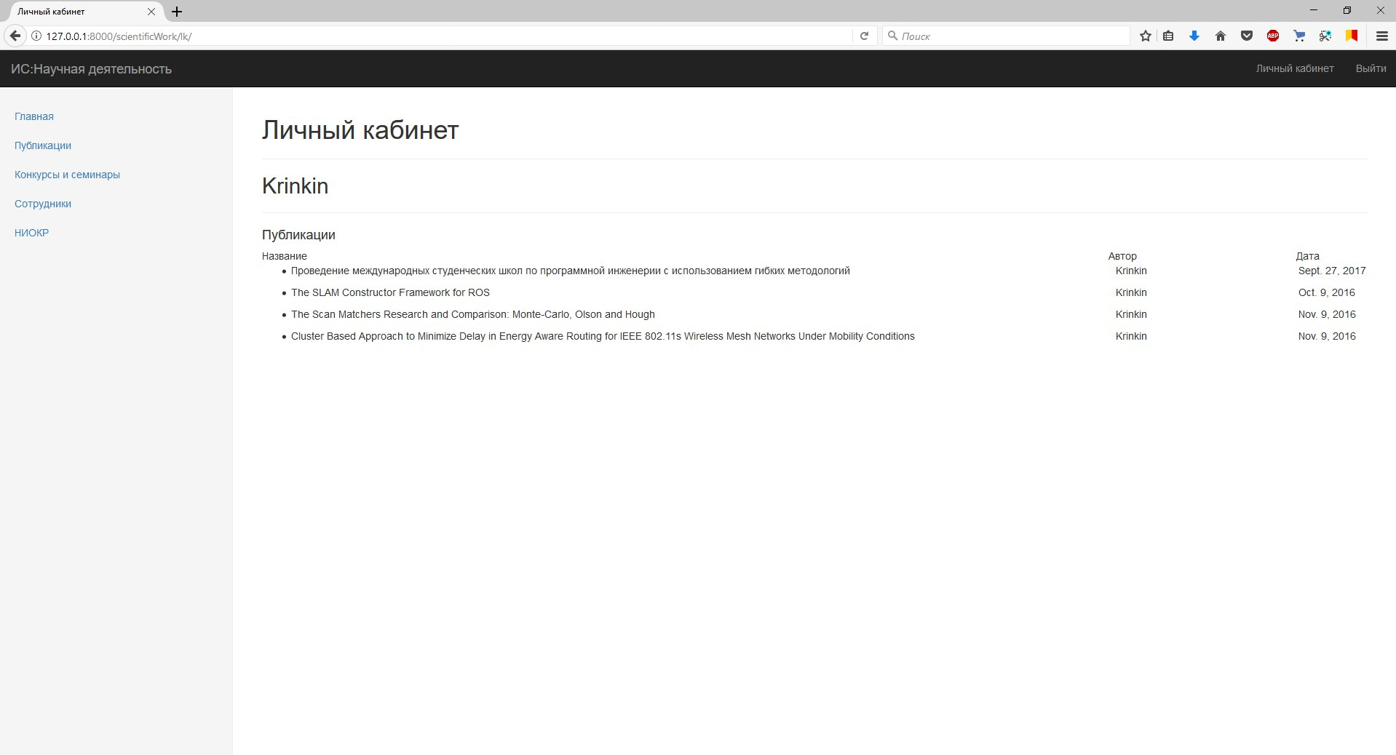
Заготовка личного кабинета

Slide 7
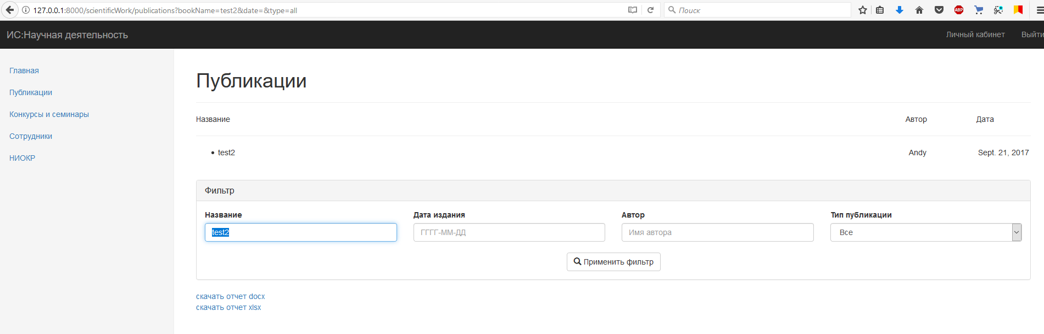
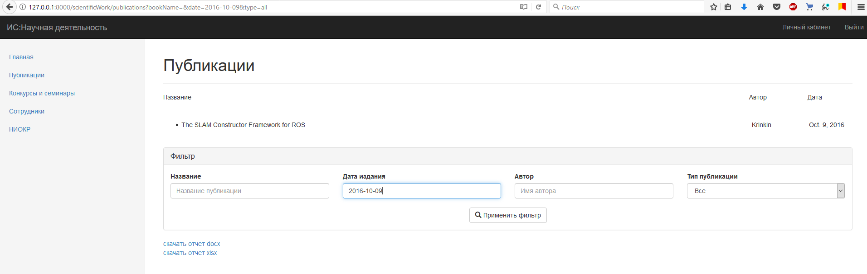
Фильтрация данных

Slide 8
Планы развития
1) Доработка вывода отчетов;
2) Разграничение уровней доступа к системы, через доработку личного кабинета;
3) Разработка возможности прикреплять файлы;
4) Доработать интерфейс вывода работ.

